Slide 1

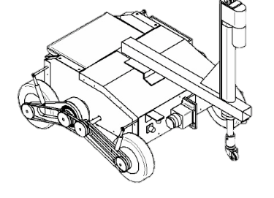
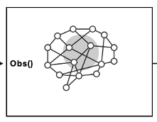
Curriculum
Seguimiento y Curriculum
Agente RL untrained
(TD3)
Entrenamiento:
Scen32, Reward_SystemF2
Run_x316, 1100eps
Agente 100
Agente seleccionado
Checkpoint100
(TD3)
TFM – Master Inteligencia Artificial – Control Monoarticular aplicado en manipuladores móviles utilizando aprendizaje por refuerzo – Ricardo Enrique Sarabia Palacio

Slide 2
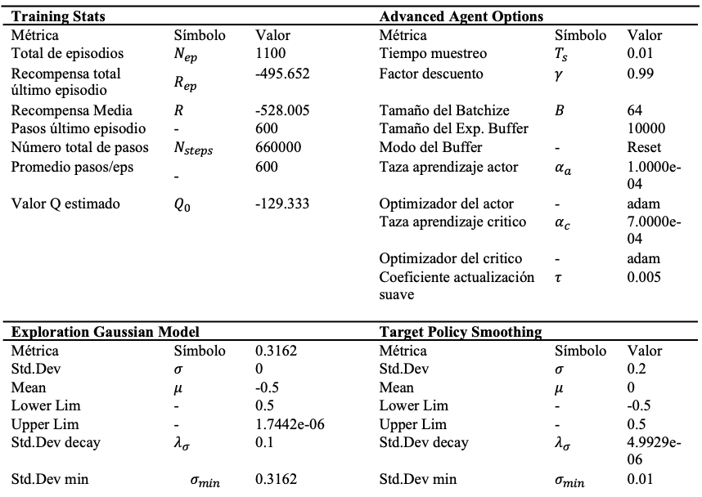
Curva de Aprendizaje y Métricas. Agente1100
Training Stats |  |  |  | Advanced Agent Options
Métrica | Símbolo | Valor |  | Métrica | Símbolo | Valor
Total de episodios | $$N_{ep}$$ | 1100 |  | Tiempo muestreo | $$T_{s}$$ | 0.01
Recompensa total último episodio | $$R_{ep}$$ | -495.652 |  | Factor descuento | $$γ$$ | 0.99
Recompensa Media | $$\overline{R}$$ | -528.005 |  | Tamaño del Batchize | $$B$$ | 64
Pasos último episodio | - | 600 |  | Tamaño del Exp. Buffer |  | 10000
Número total de pasos | $$N_{steps}$$ | 660000 |  | Modo del Buffer | - | Reset
Promedio pasos/eps | - | 600 |  | Taza aprendizaje actor | $$α_{a}$$ | 1.0000e-04
Valor Q estimado | $$Q_{0}$$ | -129.333 |  | Optimizador del actor | - | adam
 |  |  |  | Taza aprendizaje critico | $$α_{c}$$ | 7.0000e-04
 |  |  |  | Optimizador del critico | - | adam
 |  |  |  | Coeficiente actualización suave | $$τ$$ | 0.005
Exploration Gaussian Model |  |  |  | Target Policy Smoothing
Métrica | Símbolo | 0.3162 |  | Métrica | Símbolo | Valor
Std.Dev | $$σ$$ | 0 |  | Std.Dev | $$σ$$ | 0.2
Mean | $$μ$$ | -0.5 |  | Mean | $$μ$$ | 0
Lower Lim | - | 0.5 |  | Lower Lim | - | -0.5
Upper Lim | - | 1.7442e-06 |  | Upper Lim | - | 0.5
Std.Dev decay | $$λ_{σ}$$ | 0.1 |  | Std.Dev decay | $$λ_{σ}$$ | 4.9929e-06
Std.Dev min | $$σ_{min}$$ | 0.3162 |  | Std.Dev min | $$σ_{min}$$ | 0.01
La Fase 2 con recompensa basada principalmente en el error de seguimiento
evidencia una convergencia progresiva del retorno acumulado, con mejora sostenida del desempeño y estabilidad creciente del agente a lo largo del entrenamiento.
TFM – Master Inteligencia Artificial – Control Monoarticular aplicado en manipuladores móviles utilizando aprendizaje por refuerzo – Ricardo Enrique Sarabia Palacio

Slide 3
Top3 Curvas RMSE en el Dominio Angular
La figura muestra el RMSE global de los tres mejores agentes en todo el dominio angular. Se observa un incremento del error hacia los extremos (±180°); sin embargo, no existe simetría en la distribución del RMSE, lo que indica un desbalance en el desempeño del agente según la región angular evaluada.
TFM – Master Inteligencia Artificial – Control Monoarticular aplicado en manipuladores móviles utilizando aprendizaje por refuerzo – Ricardo Enrique Sarabia Palacio

Slide 4
Progresión del RMSE durante el entrenamiento
La evolución del RMSE demuestra que extender el entrenamiento no conduce a mejoras sostenidas del desempeño, evidenciando un punto de saturación en la capacidad de generalización del agente
TFM – Master Inteligencia Artificial – Control Monoarticular aplicado en manipuladores móviles utilizando aprendizaje por refuerzo – Ricardo Enrique Sarabia Palacio

Slide 5
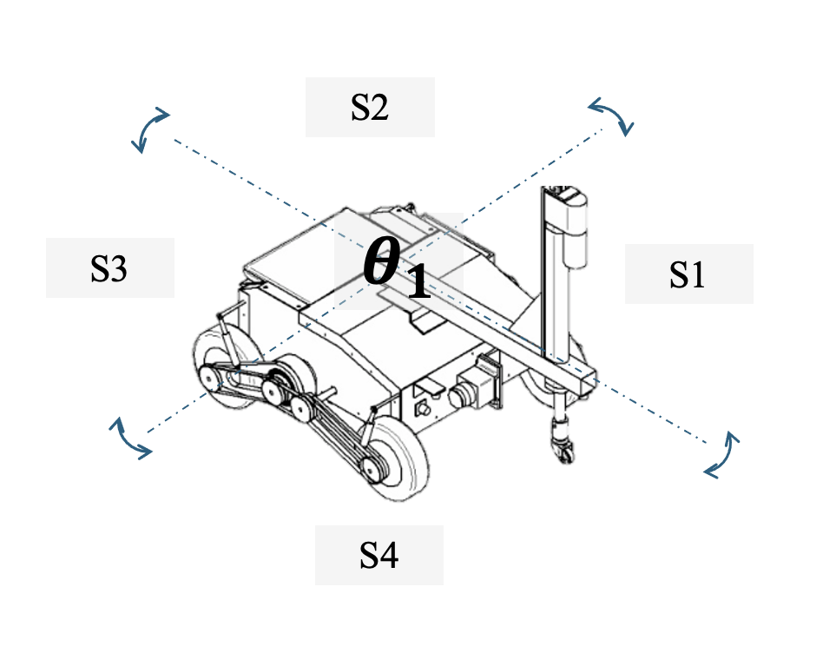
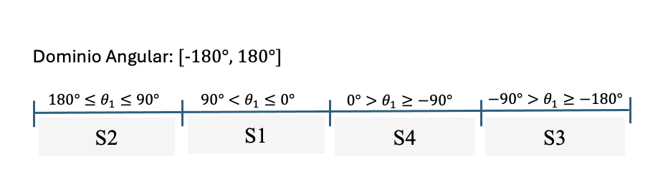
${RMSE}_{i}$ en dominio angular
el Agente100 mantiene un desempeño general en la región central, pero presenta una degradación progresiva hacia los extremos, con un comportamiento no simétrico entre sectores. Se observa una pérdida abrupta de precisión en determinados rangos angulares, lo que sugiere limitaciones en la cobertura del entrenamiento y una generalización parcial de la política aprendida.
El agente generaliza, pero pierde precisión
TFM – Master Inteligencia Artificial – Control Monoarticular aplicado en manipuladores móviles utilizando aprendizaje por refuerzo – Ricardo Enrique Sarabia Palacio

Slide 6
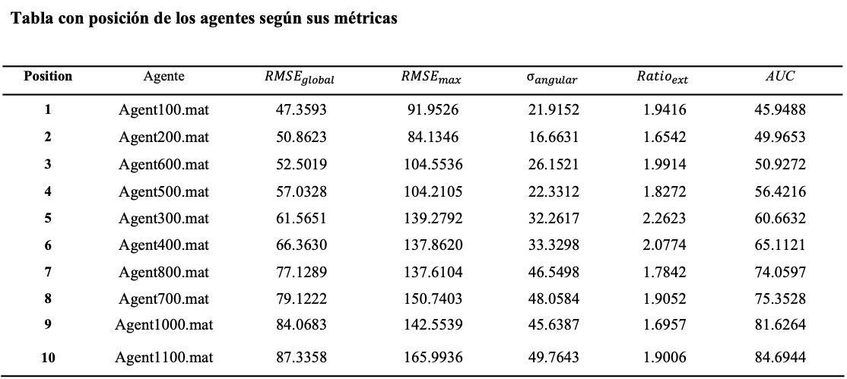
Selección del Agente en base a su rendimiento. Evaluación Determinista en la simulación
Entrenamiento:
Scen32, Reward_SystemF2
Run_x316, 1100eps
Tabla con posición de los agentes según sus métricas
Position | Agente | $$RMSE_{global}$$ | $$RMSE_{max}$$ | $$σ_{angular}$$ | $$Ratio_{ext}$$ | AUC
1 | Agent100.mat | 47.3593 | 91.9526 | 21.9152 | 1.9416 | 45.9488
2 | Agent200.mat | 50.8623 | 84.1346 | 16.6631 | 1.6542 | 49.9653
3 | Agent600.mat | 52.5019 | 104.5536 | 26.1521 | 1.9914 | 50.9272
4 | Agent500.mat | 57.0328 | 104.2105 | 22.3312 | 1.8272 | 56.4216
5 | Agent300.mat | 61.5651 | 139.2792 | 32.2617 | 2.2623 | 60.6632
6 | Agent400.mat | 66.3630 | 137.8620 | 33.3298 | 2.0774 | 65.1121
7 | Agent800.mat | 77.1289 | 137.6104 | 46.5498 | 1.7842 | 74.0597
8 | Agent700.mat | 79.1222 | 150.7403 | 48.0584 | 1.9052 | 75.3528
9 | Agent1000.mat | 84.0683 | 142.5539 | 45.6387 | 1.6957 | 81.6264
10 | Agent1100.mat | 87.3358 | 165.9936 | 49.7643 | 1.9006 | 84.6944
(TD3)
Agente seleccionado
Checkpoint100
La evaluación determinista permite comparar objetivamente su desempeño en el dominio angular. En este escenario, el Agent100 se posiciona como el mejor candidato, al minimizar el RMSE global y mantener un equilibrio favorable entre error máximo, dispersión angular y rendimiento global
TFM – Master Inteligencia Artificial – Control Monoarticular aplicado en manipuladores móviles utilizando aprendizaje por refuerzo – Ricardo Enrique Sarabia Palacio

Slide 7
Respuesta dinámica del sector 1
Estado baseline: Pitch = 0°, Roll = 0° , o1ini=0° , do1ini=0rad/s
Rank | O1sp | O1_final | Mp [°] | Mp[%] | T[s] | e_ss_abs[°] | RMSE[°] | ITAE[°s] | Tr[s] | Iosc | U_peak | U_rms | U_energy | U_abs | U_TV
1 | 81.00 | 100.28 | 26.26 | 32.42 | 6.00 | 19.28 | 27.17 | 350.20 | 0.45 | 0.50 | 9.79 | 3.63 | 7912.13 | 1502.81 | 81.00
2 | 63.00 | 89.04 | 33.92 | 53.84 | 6.00 | 26.04 | 28.72 | 468.74 | 0.37 | 0.47 | 9.83 | 3.74 | 8402.64 | 1683.86 | 63.00
3 | 45.00 | 74.53 | 37.75 | 83.89 | 6.00 | 29.53 | 29.91 | 530.59 | 0.28 | 0.43 | 9.88 | 3.75 | 8451.52 | 1824.92 | 45.00
4 | 27.00 | 58.38 | 38.28 | 141.78 | 6.00 | 31.38 | 30.72 | 563.47 | 0.20 | 0.36 | 9.90 | 3.65 | 8000.41 | 1880.43 | 27.00
5 | 9.00 | 46.55 | 42.43 | 471.44 | 6.00 | 37.55 | 36.48 | 674.88 | 0.10 | 0.30 | 9.85 | 3.49 | 7327.97 | 1900.78 | 9.00
TFM – Master Inteligencia Artificial – Control Monoarticular aplicado en manipuladores móviles utilizando aprendizaje por refuerzo – Ricardo Enrique Sarabia Palacio

Slide 8
Respuesta dinámica del sector 2
trayectoria geodésica de agente
Estado baseline: Pitch = 0°, Roll = 0° , o1ini=0° , do1ini=0rad/s
Rank | O1sp | O1_final | Mp [°] | Mp[%] | T[s] | e_ss_abs[°] | RMSE[°] | ITAE[°s] | Tr[s] | Iosc | U_peak | U_rms | U_energy | U_abs | U_TV
1 | 99.00 | 108.04 | 15.15 | 15.31 | 6.00 | 9.04 | 27.62 | 171.15 | 0.53 | 0.51 | 9.80 | 3.52 | 7441.38 | 1359.65 | 40.96
2 | 117.00 | 112.05 | 3.12 | 2.67 | 6.00 | 4.95 | 32.78 | 104.66 | 0.62 | 0.53 | 9.85 | 3.53 | 7503.54 | 1330.74 | 41.32
3 | 135.00 | 116.19 | -11.29 | -8.36 | 6.00 | 18.81 | 42.56 | 355.33 | 0.75 | 0.54 | 9.89 | 3.45 | 7141.05 | 1221.30 | 39.79
4 | 153.00 | 119.19 | -26.20 | -17.12 | 6.00 | 33.82 | 55.08 | 626.61 | NaN | 0.54 | 9.94 | 3.33 | 6654.51 | 1090.77 | 36.18
5 | 171.00 | 126.73 | -38.10 | -22.28 | 6.00 | 44.27 | 66.25 | 816.64 | NaN | 0.55 | 9.86 | 3.17 | 6022.88 | 937.60 | 33.67
TFM – Master Inteligencia Artificial – Control Monoarticular aplicado en manipuladores móviles utilizando aprendizaje por refuerzo – Ricardo Enrique Sarabia Palacio

Slide 9
Respuesta dinámica del sector 3
Estado baseline: Pitch = 0°, Roll = 0° , o1ini=0° , do1ini=0rad/s
Rank | O1sp | O1_final | Mp [°] | Mp[%] | T[s] | e_ss_abs[°] | RMSE[°] | ITAE[°s] | Tr[s] | Iosc | U_peak | U_rms | U_energy | U_abs | U_TV
1 | -99.00 | -122.54 | 99.00 | 100.00 | 6.00 | 23.51 | 40.94 | 432.79 | 0.00 | 0.41 | 4.45 | 2.59 | 4033.51 | 1530.41 | 20.38
2 | -171.00 | 140.51 | 315.09 | 184.27 | 6.00 | 48.49 | 72.97 | 900.33 | 0.00 | 0.57 | 9.46 | 2.77 | 4598.08 | 694.69 | 32.26
3 | -153.00 | 152.27 | 306.24 | 200.16 | 6.00 | 54.70 | 78.31 | 1018.61 | 0.00 | 0.57 | 8.26 | 2.15 | 2763.53 | 727.36 | 33.52
4 | -135.00 | 165.63 | 300.63 | 222.69 | 6.00 | 59.40 | 83.79 | 1129.98 | 0.00 | 0.56 | 5.44 | 1.73 | 1797.48 | 951.42 | 34.51
5 | -117.00 | 192.04 | 309.04 | 264.14 | 6.00 | 51.00 | 93.47 | 1168.31 | 0.00 | 0.50 | 5.21 | 2.04 | 2485.86 | 1082.85 | 27.97
TFM – Master Inteligencia Artificial – Control Monoarticular aplicado en manipuladores móviles utilizando aprendizaje por refuerzo – Ricardo Enrique Sarabia Palacio

Slide 10
Respuesta dinámica del sector 4
Estado baseline: Pitch = 0°, Roll = 0° , o1ini=0° , do1ini=0rad/s
Rank | O1sp | O1_final | Mp [°] | Mp[%] | T[s] | e_ss_abs[°] | RMSE[°] | ITAE[°s] | Tr[s] | Iosc | U_peak | U_rms | U_energy | U_abs | U_TV
1 | -81.00 | -68.37 | 81.00 | 100.00 | 6.00 | 12.63 | 28.94 | 248.20 | 0.00 | 0.25 | 5.69 | 1.55 | 1438.80 | 778.16 | 19.71
2 | -9.00 | 34.49 | 45.82 | 509.13 | 6.00 | 43.49 | 42.44 | 782.27 | 0.00 | 0.23 | 9.08 | 3.21 | 6179.72 | 1844.20 | 33.97
3 | -63.00 | -23.41 | 63.00 | 100.00 | 6.00 | 39.59 | 42.67 | 720.50 | 0.00 | 0.09 | 4.99 | 1.51 | 1356.05 | 855.23 | 5.44
4 | -45.00 | 0.00 | 45.00 | 100.00 | 6.00 | 45.00 | 45.00 | 810.00 | 0.00 | 0.00 | 3.24 | 0.78 | 364.62 | 465.78 | 2.47
5 | -27.00 | 21.05 | 48.16 | 178.37 | 6.00 | 48.05 | 47.14 | 864.20 | 0.00 | 0.13 | 5.21 | 2.70 | 4369.58 | 1604.21 | 22.89
TFM – Master Inteligencia Artificial – Control Monoarticular aplicado en manipuladores móviles utilizando aprendizaje por refuerzo – Ricardo Enrique Sarabia Palacio

